Slide 1


Je compose pour vous avec ma douce et fidèle amie
31 photos d’implants par Lande N° 2

Slide 2
Je compose pour vous avec ma douce et fidèle amie
31 photos d’implants subdermiques qui vont sûrement vous impressionner

Slide 3
Je compose pour vous avec ma douce et fidèle amie
Ça y est, vous avez fait votre tatouage ou votre piercing ? Vous allez enfin pouvoir vous la péter grave devant vos amis, collègues et membres de votre famille. Ne vous la jouez pas trop vite, parce que ça n’impressionne plus personne maintenant. Et les gens sur les photos suivantes l’ont bien compris. Du coup, ils sont passés à la vitesse supérieure: Les implants subdermiques. C’est à dire sous la peau. Attention aux âmes sensibles.
*Pour lire l’article suivant, il est conseillé de mettre du heavy metal en fond sonore et de se servir un bon verre de sang frais. Il n’est pas interdit de déguster une bonne cervelle également.

Slide 4
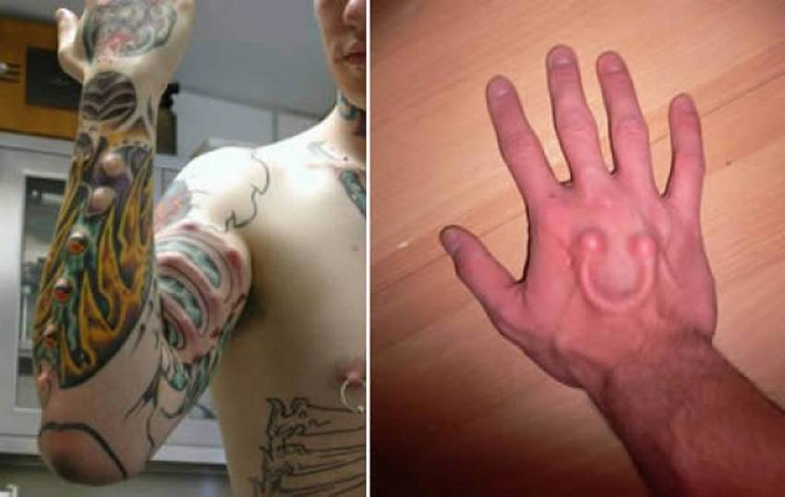
Je compose pour vous avec ma douce et fidèle amie

Slide 5
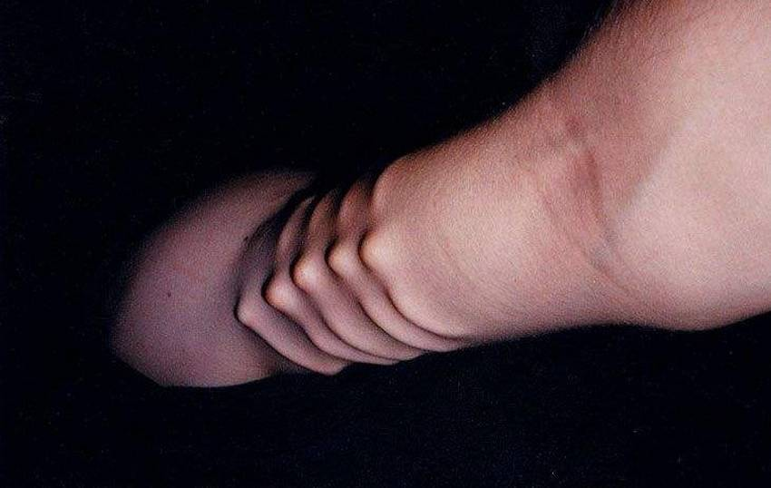
Je compose pour vous avec ma douce et fidèle amie

Slide 6
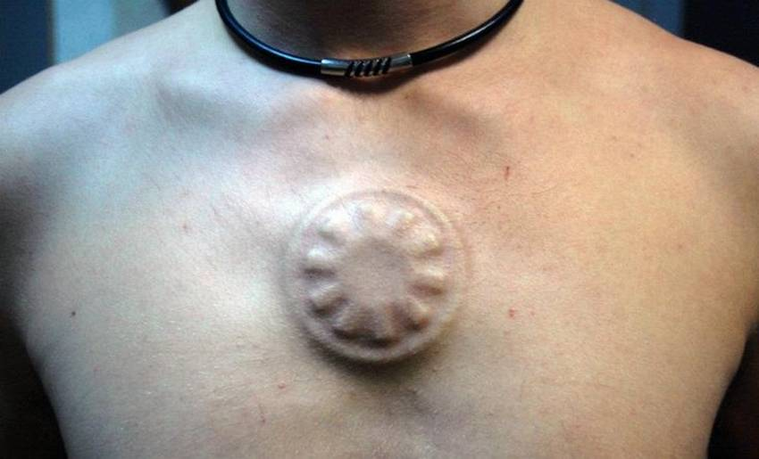
Je compose pour vous avec ma douce et fidèle amie

Slide 7
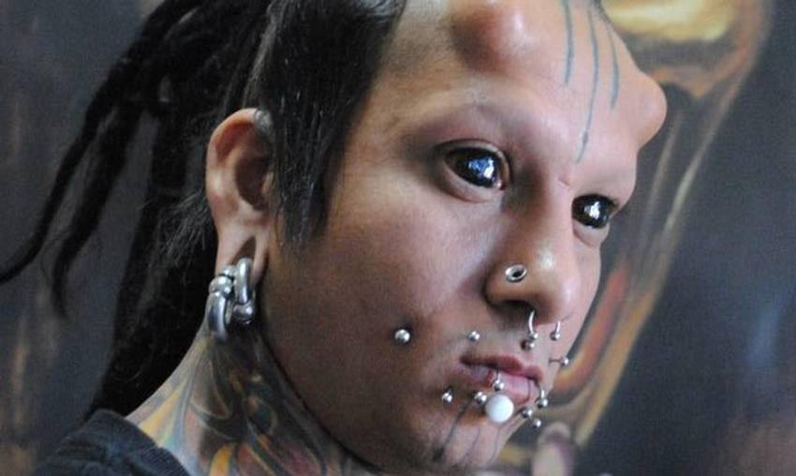
Je compose pour vous avec ma douce et fidèle amie

Slide 8
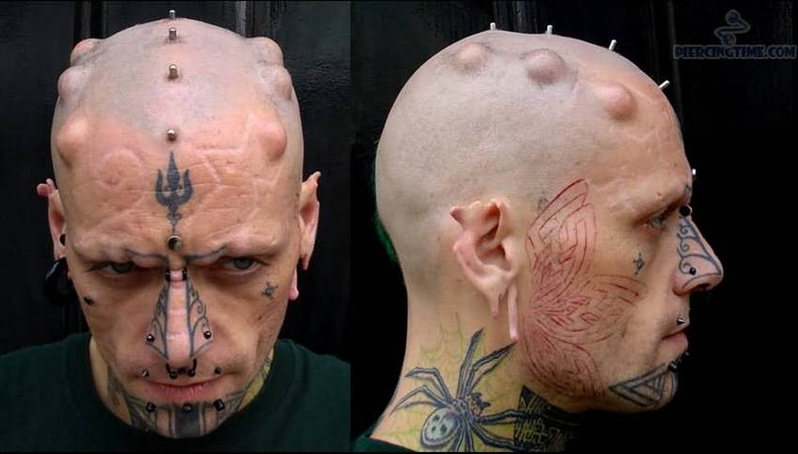
Je compose pour vous avec ma douce et fidèle amie

Slide 9
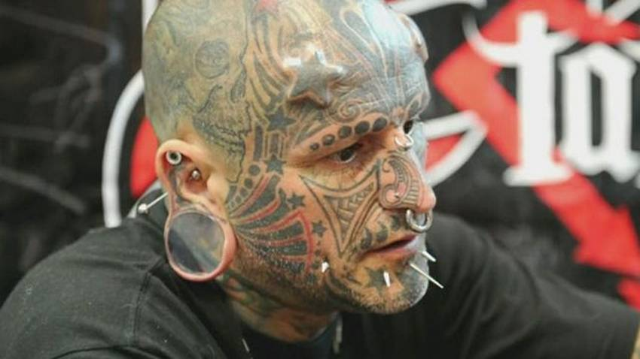
Je compose pour vous avec ma douce et fidèle amie

Slide 10
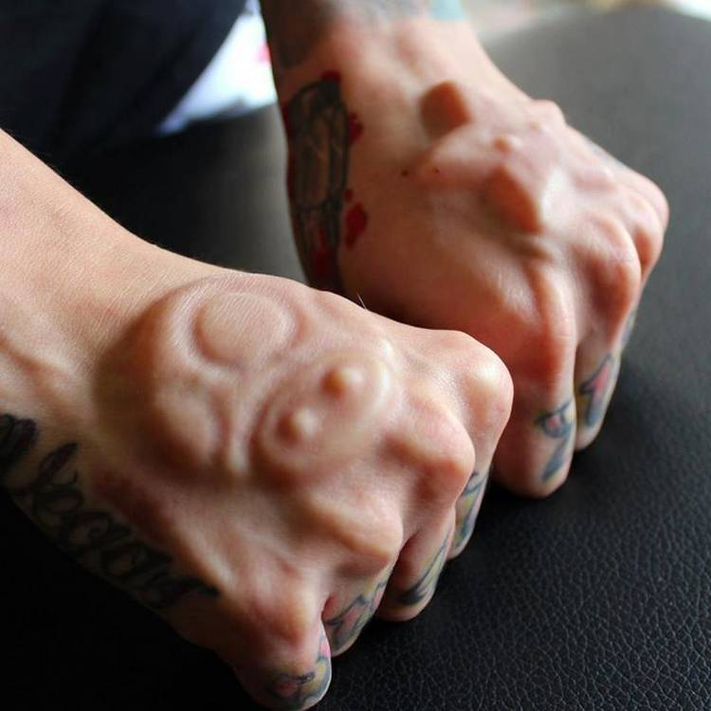
Je compose pour vous avec ma douce et fidèle amie

Slide 11
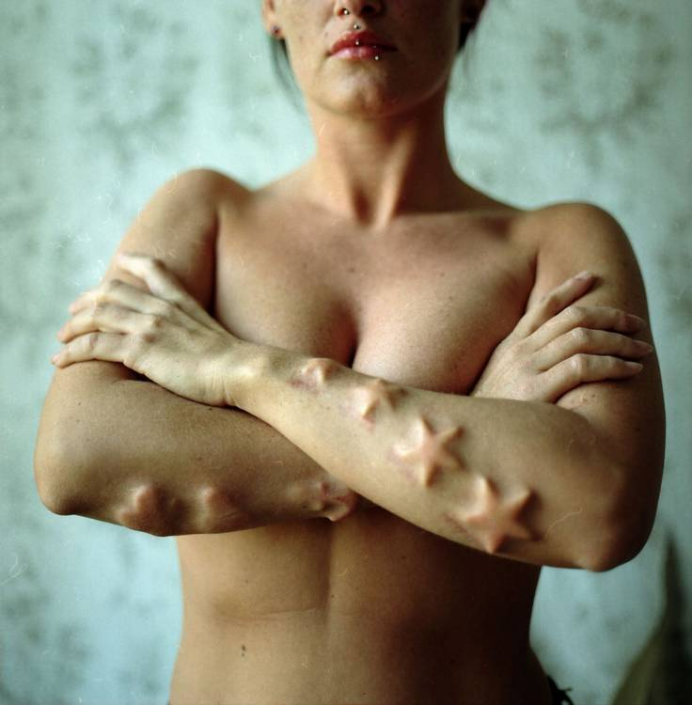
Je compose pour vous avec ma douce et fidèle amie

Slide 12
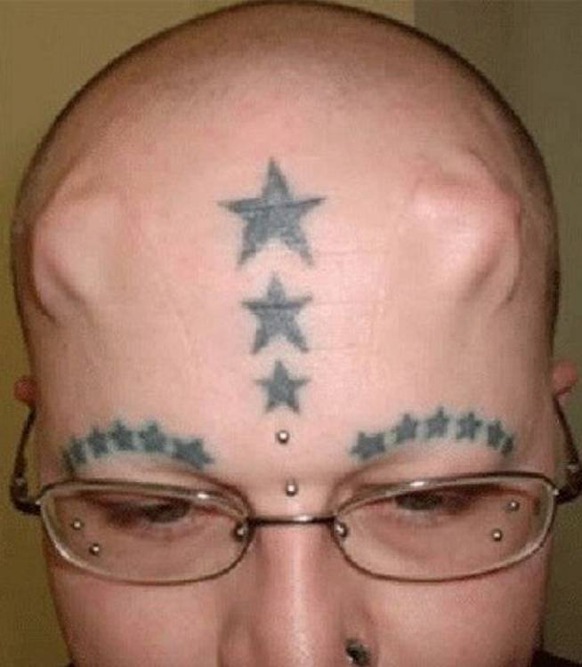
Je compose pour vous avec ma douce et fidèle amie

Slide 13
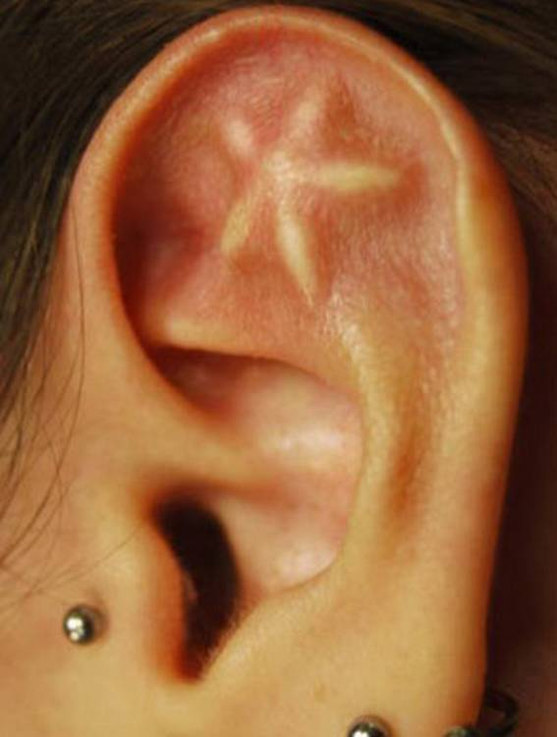
Je compose pour vous avec ma douce et fidèle amie

Slide 14
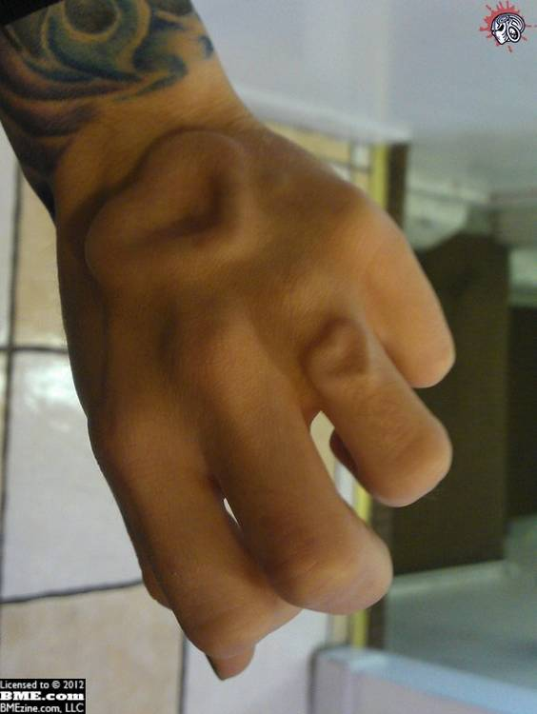
Je compose pour vous avec ma douce et fidèle amie

Slide 15
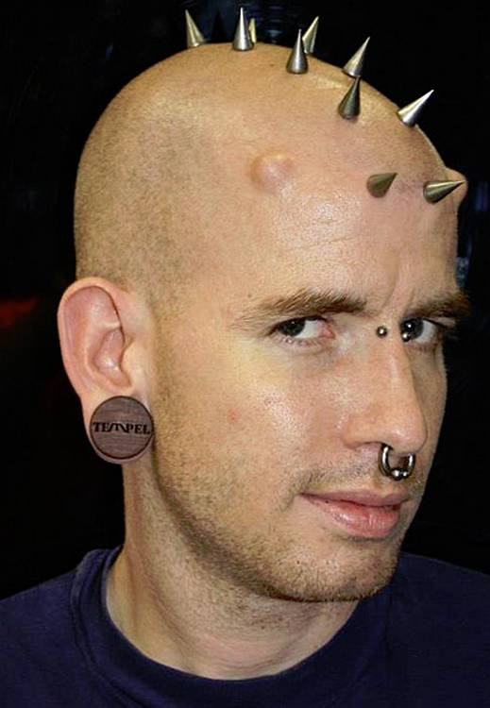
Je compose pour vous avec ma douce et fidèle amie

Slide 16
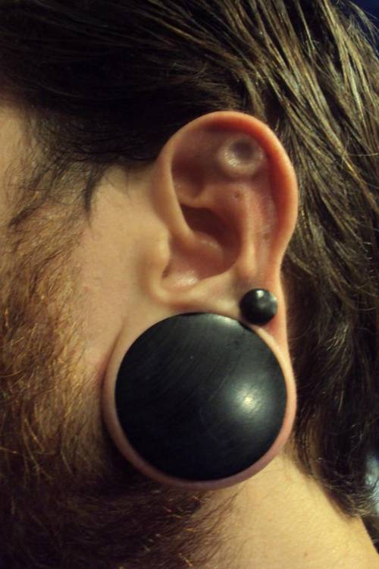
Je compose pour vous avec ma douce et fidèle amie

Slide 17
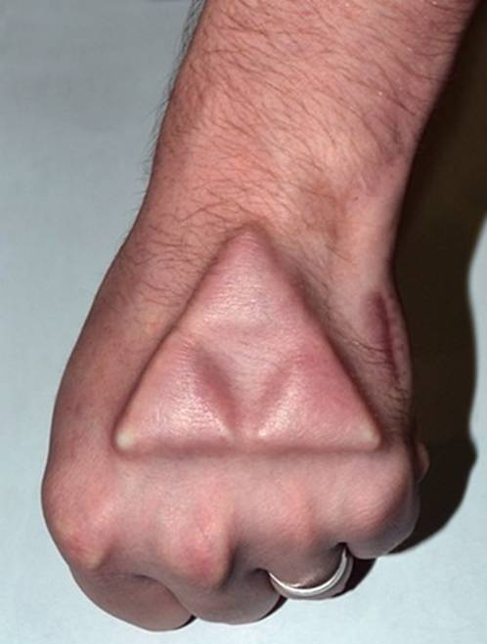
Je compose pour vous avec ma douce et fidèle amie

Slide 18

Je compose pour vous avec ma douce et fidèle amie

Slide 19
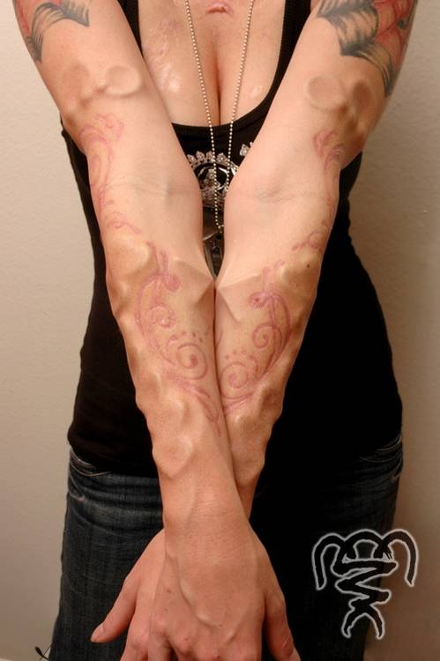
Je compose pour vous avec ma douce et fidèle amie

Slide 20
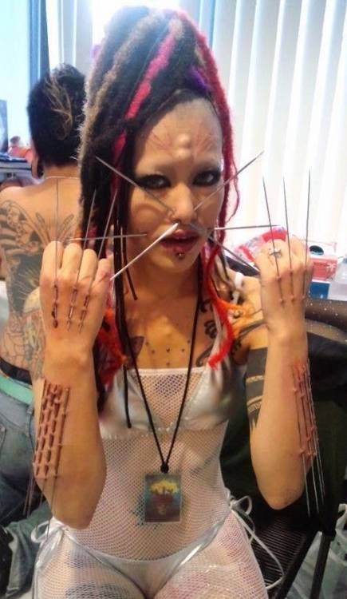
Je compose pour vous avec ma douce et fidèle amie

Slide 21
Je compose pour vous avec ma douce et fidèle amie
C’était 31 photos d’implants par Lande N° 2

